Slide 1
ЭТАЛОННЫЕ И РЕФЕРЕНТНЫЕ МОДЕЛИ
БИЗНЕС-ПРОЦЕССОВ
Notes:
На лекции будут рассмотрены следующие вопросы:

Slide 2
ПОНЯТИЕ ОБ ЭТАЛОННЫХ И РЕФЕРЕНТНЫХ МОДЕЛЯХ
Не существует однозначного понимания терминов «эталонная модель» и «референтная модель»
Эталонная модель обычно понимается как взгляд отдельных консалтинговых и коммерческих компаний на то, из каких процессов должна состоять организация вообще. Это некое обобщение реального опыта ведения бизнеса в различных организациях по всему миру с точки зрения классификации процессов.
Референтная модель - это конкретное применение эталонных моделей организации бизнеса в какой-либо сфере деятельности
В эталонных и референтных моделях определены типовые бизнес-процессы, как правило, верхнего уровня, горизонтальные и вертикальные связи.
Референтные модели дают бизнес-аналитику базис для использования в различных проектах и разработки собственных моделей процессов (ЗА ИСКЛЮЧЕНИЕМ ПРОЕКТОВ, СВЯЗАННЫХ С ВНЕДРЕНИЕМ ЭТАЛОННЫХ МОДЕЛЕЙ КАК СТАНДАРТОВ, НАПРИМЕР, РАЗРАБОТКИ ПО)
Notes:
В настоящее время не существует однозначного понимания и применения терминов «эталонная модель» и «референтная модель».
Наиболее логичным представляется терминология, представленная на слайде.

Slide 3
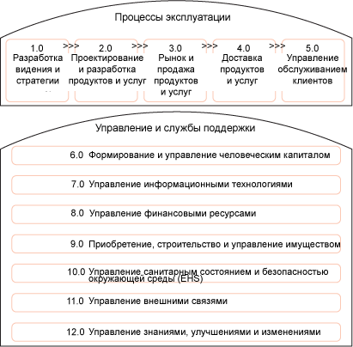
13-ПРОЦЕССНАЯ ЭТАЛОННАЯ МОДЕЛЬ
АМЕРИКАНСКИЙ ЦЕНТР ПРОИЗВОДИТЕЛЬНОСТИ И КАЧЕСТВА APQC (AMERICAN PRODUCTIVITY & QUALITY CENTER) – НЕКОММЕРЧЕСКАЯ ОРГАНИЗАЦИЯ, ОБЪЕДИНЯЮЩАЯ СОТНИ КОМПАНИЙ, КОТОРЫЕ УЧАСТВУЮТ В ПРОЕКТЕ СОЗДАНИЯ И ОБНОВЛЕНИЯ СТРУКТУРЫ ПРОЦЕССОВ, В ОСНОВНОМ, ДЛЯ ТОРГОВОГО БИЗНЕСА И ТОРГОВО-ПРОИЗВОДСТВЕННЫХ КОМПАНИЙ, СФЕРЫ УСЛУГ
http://impeltech.ru/processny-podxod-dlya-chainikov?category_name=blog
Notes:
Международная бенчмаркинговая палата Американского Центра производительности и качества (American Productivity & Quality Center) разработала перечень типовых бизнес-процессов предприятия в виде Структуры классификации процессов (Process Classification Framework).
Эта Структура является представлением эталонной модели, которая может быть использована для любого производственного или сервисного предприятия. Структура не описывает логики выполнения процессов и их взаимосвязи.
В Структуру классификации процессов вошло 13 процессов, что дало название эталонной модели как «13-процессная эталонная модель».
Все процессы разделены но основные и вспомогательные.
Каждый из 13 основных и вспомогательных процессов, представленных на верхнем уровне описания эталонной модели, имеет еще 2-3 уровня детализации.
На основании Структуры классификации процессов можно разработать эталонную модель в графическом виде, используя для этого соответствующие инструменты.
Графическая модель, являющаяся отражением документа «Структура классификации процессов» описывает только структуру процессов без логических взаимосвязей, т.е. «деревья процессов».
При использовании эталонной модели для конкретного предприятия структура процессов будет постепенно изменяться, наполняться связями, логикой, другими объектами.

Slide 4
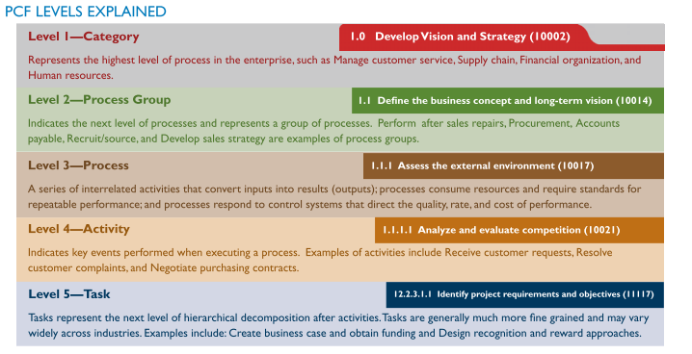
УРОВНИ РЕФЕРЕНТНОЙ МОДЕЛИ ПРОЦЕССОВ

Slide 5
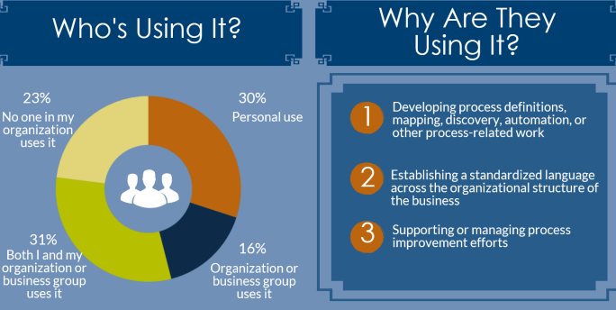
РЕЗУЛЬТАТЫ АНКЕТИРОВАНИЯ ПО ИСПОЛЬЗОВАНИЮ
PCF В США
https://www.apqc.org/knowledge-base/collections/2015-putting-pcf-action-collection

Slide 6
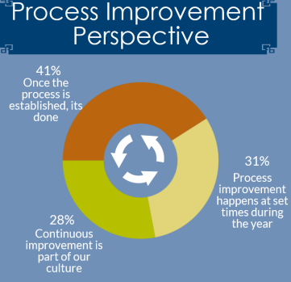
РЕЗУЛЬТАТЫ АНКЕТИРОВАНИЯ ПО ИСПОЛЬЗОВАНИЮ
PCF В США
ПРОБЛЕМЫ:
Сопротивление изменениям
Недостаток или отсутствие предварительно поставленных целей управления процессами
Недостаточное согласование со стратегическими целями организации
Недооценка необходимого объема работ по управлению изменениями

Slide 7
ИСПОЛЬЗОВАНИЕ РЕФЕРЕНТНОЙ МОДЕЛИ ДЛЯ ТОРГОВО-СЕРВИСНОЙ КОМПАНИИ
ЭТАП 1. МОДЕЛЬ «AS IS»
ЭТАП 2. МОДЕЛЬ «ТО ВЕ»

Slide 8
Поиск лучших источников и партнеров для информации
Оформление участия в проекте
Налаживание устойчивых коммуникаций
Выбор и утверждение инструментов сбора данных
ЭТАПЫ СОЗДАНИЯ РЕФЕРЕНТНОЙ МОДЕЛИ
Планирование
Сбор информации
Анализ информации
Разработка модели
Анализ данных
Идентификация ключевых процессов,
КФУ и возможностей
Создание баз знаний
Обсуждение особенностей и актуализация ключевых процессов, КФУ и возможностей
Обмен знаниями и обучение в рамках проекта
Разработка отчетов
Посещение компаний-партнеров
Сбор информации, используя инструментарии
Разработка кейсов

Slide 9
ОБЕСПЕЧЕНИЕ КАЧЕСТВА ПРОЕКТА РАЗРАБОТКИ РЕФЕРЕНТНОЙ МОДЕЛИ
ОБЕСПЕЧЕНИЕ КАЧЕСТВА УПРАВЛЕНИЯ ПРОЕКТОМ
УЧЕТ СТРАТЕГИЧЕСКИХ ЦЕЛЕЙ
СТРУКТУРИРОВАНИЕ
ИСПОЛЬЗОВАНИЕ АДЕКВАТНЫХ ИСТОЧНИКОВ
ОБЕСПЕЧЕНИЕ КАЧЕСТВА ПРОЦЕДУР АУДИТА
ОТБОР
СТАНДАРТИЗАЦИЯ
СБОР, АНАЛИЗ И ОТЧЕТЫ
КУЛЬТУРА КАЧЕСТВА
ПРОФЕССИОНАЛИЗМ
АДЕКВАТНОСТЬ КОММУНИКАЦИЙ В ПРОЕКТЕ

Slide 10
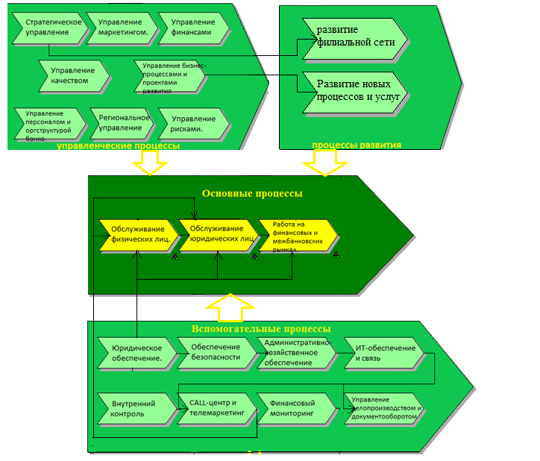
ПРИМЕР: СОЗДАНИЕ РЕФЕРЕНТНОЙ МОДЕЛИ КОММЕРЧЕСКОГО БАНКА
ФАЗА 1 МОДЕЛЬ ПРОЦЕССОВ ВЕРХНЕГО УРОВНЯ

Slide 11
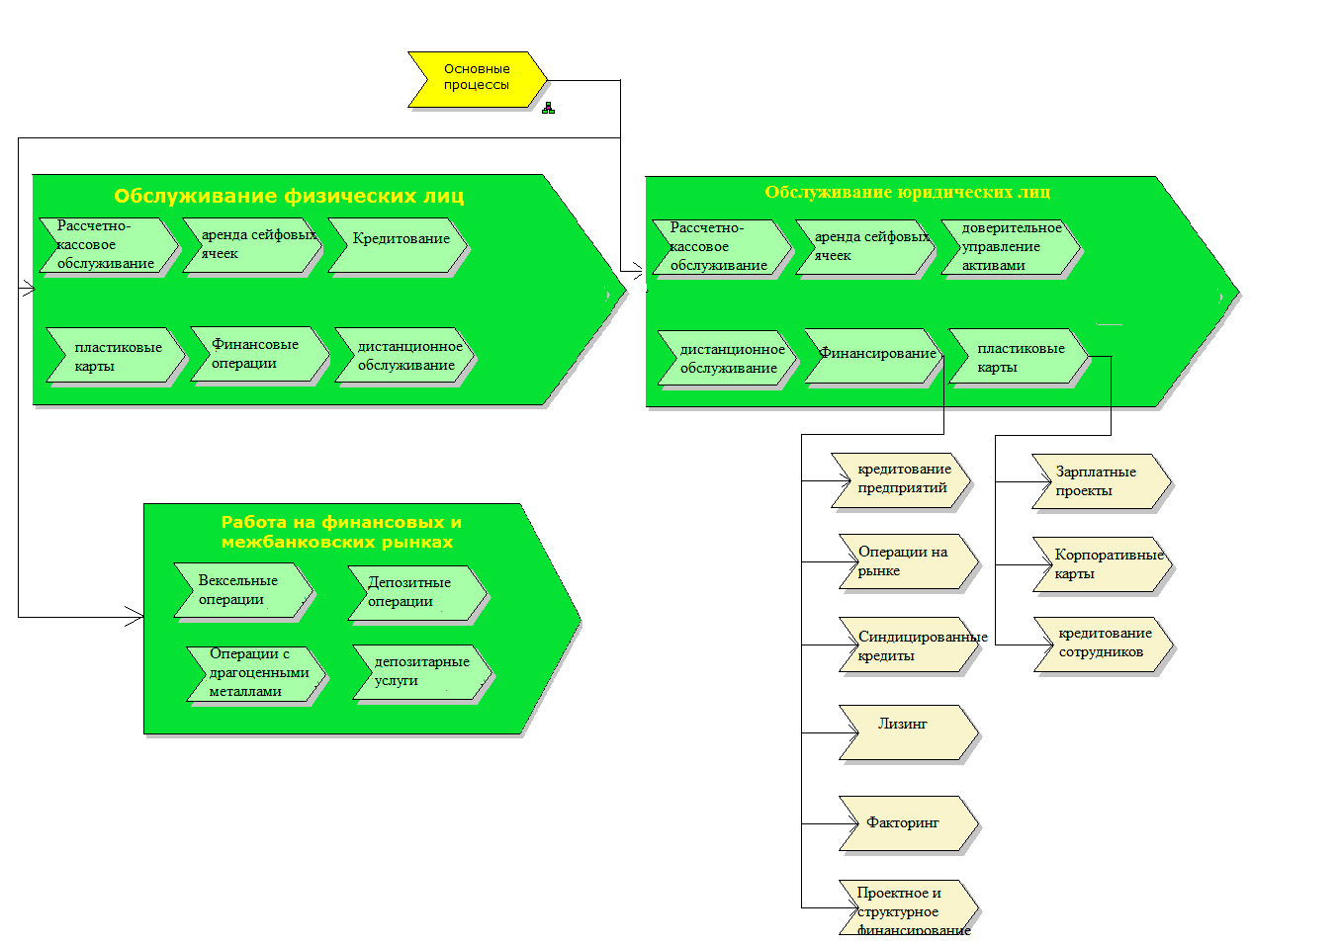
ПРИМЕР: СОЗДАНИЕ РЕФЕРЕНТНОЙ МОДЕЛИ КОММЕРЧЕСКОГО БАНКА
ФАЗА2. ДЕТАЛИЗАЦИЯ ОСНОВНЫХ ПРОЦЕССОВ

Slide 12
РАЗРАБОТКА МОДЕЛЕЙ ДЛЯ СПЕЦИФИЧЕСКИХ СФЕР ДЕЯТЕЛЬНОСТИ:
МОДЕЛЬ ПРОЦЕССОВ УНИВЕРСИТЕТА

Slide 13
РЕФЕРЕНТНАЯ МОДЕЛЬ СИСТЕМНЫХ ИНТЕГРАТОРОВ

